Slide 1



استكشاف ضرب عددمن رقمين في عدد من رقم واحد مع إعادة التجميع
أ/ فاطمة جبران

Slide 2







أ/ فاطمة جبران

Slide 3



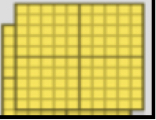

استكشاف ضرب عددمن رقمين في عدد من رقم واحد مع إعادة التجميع
أ/ فاطمة جبران

Slide 4



استكشاف ضرب عددمن رقمين في عدد من رقم واحد مع إعادة التجميع
أ/ فاطمة جبران

Slide 5
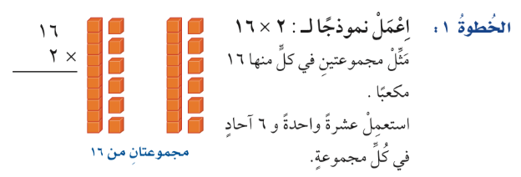
استكشاف ضرب عددمن رقمين في عدد من رقم واحد مع إعادة التجميع
أ/ فاطمة جبران

Slide 6
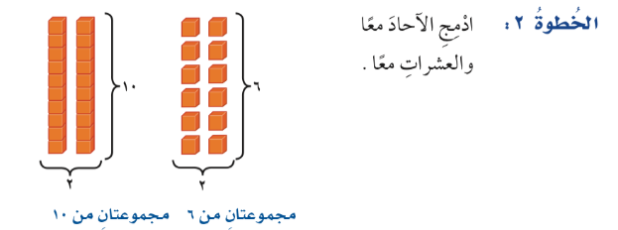
استكشاف ضرب عددمن رقمين في عدد من رقم واحد مع إعادة التجميع
أ/ فاطمة جبران

Slide 7
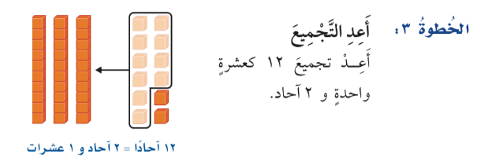
استكشاف ضرب عددمن رقمين في عدد من رقم واحد مع إعادة التجميع
أ/ فاطمة جبران

Slide 8
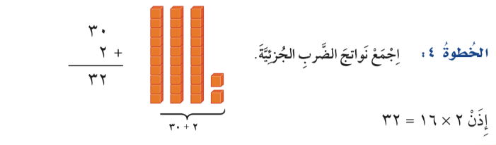
استكشاف ضرب عددمن رقمين في عدد من رقم واحد مع إعادة التجميع
أ/ فاطمة جبران

Slide 9




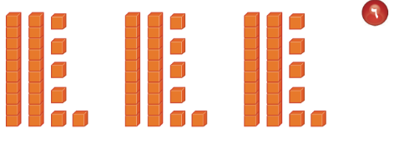

🌟
🌟
🌟
أ/ فاطمة جبران

Slide 10
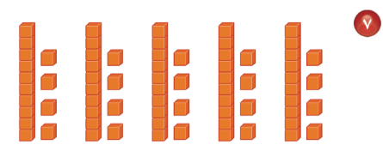
🌟
🌟
🌟
أ/ فاطمة جبران

Slide 11


🌟
🌟
🌟
أ/ فاطمة جبران

Slide 12

ماذا تعلمت
أ/ فاطمة جبران

Slide 13



ممتع 🤩
قيم نفسك بالنسبة لفهمك للدرس
سهل 😍
سهل 😍
أ/ فاطمة جبران

Slide 14


لوحة التميز في الدرس
أ/ فاطمة جبران

Slide 15

الواجب المنزلي
أ/ فاطمة جبران

